Slide 1


CHÀO MỪNG CÁC THẦY CÔ VỀ DỰ GIỜ
LỚP 7A1
MÔN TOÁN
GIÁO VIÊN: NGUYỄN THỊ THƠM

Slide 2
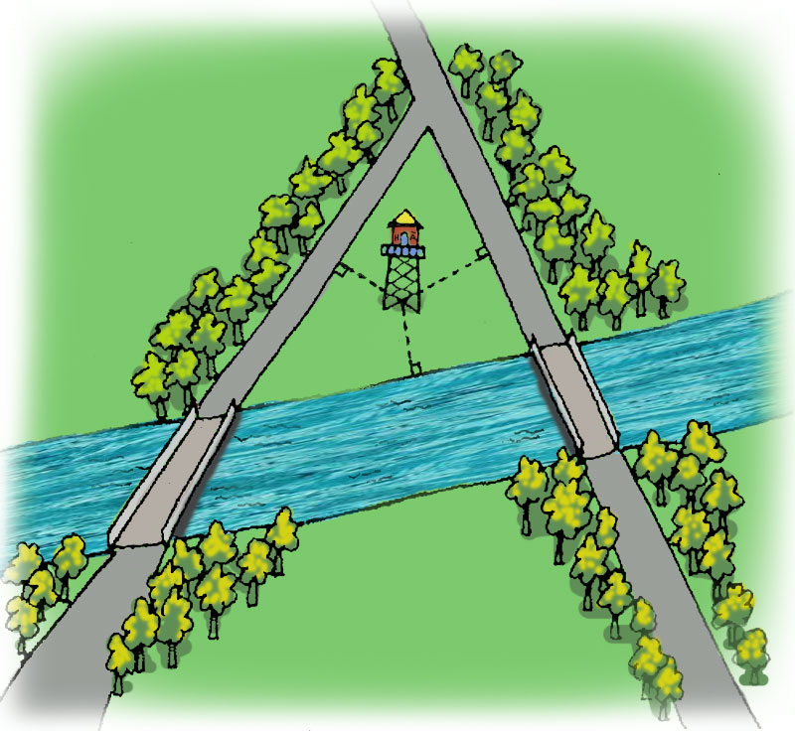

KHỞI ĐỘNG
1
2
XEM VIDEO DƯỚI ĐÂY

Slide 3
KHỞI ĐỘNG
Có hai con đường cắt nhau và cùng cắt một con sông tại hai địa điểm khác nhau.
Hãy tìm một địa điểm để xây dựng một đài quan sát sao cho các khoảng cách từ đó đến hai con đường và đến bờ sông bằng nhau.
Có tất cả mấy địa điểm như vậy?
1
2

Slide 4

CHƯƠNG VII. TAM GIÁC
TIẾT 45 - BÀI 11: TÍNH CHẤT BA ĐƯỜNG PHÂN GIÁC
CỦA TAM GIÁC

Slide 5

NỘI DUNG BÀI HỌC
1
Đường phân giác của tam giác (tiết 1)
Tính chất ba đường phân giác của tam giác (tiết 2)
2

Slide 6

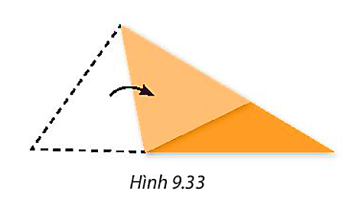
II. TÍNH CHẤT BA ĐƯỜNG PHÂN GIÁC CỦA TAM GIÁC
HĐ:
Cắt một tam giác bằng giấy. Hãy gấp tam giác vừa cắt để được ba đường phân giác của nó. Mở tờ giấy ra, hãy quan sát và cho biết ba nếp gấp đó có cùng đi qua một điểm không (H.9.33).

Slide 7
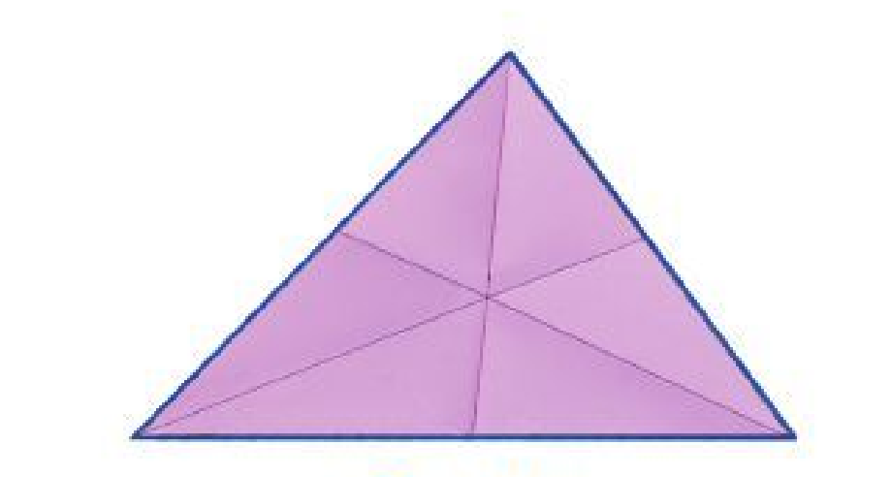
II. TÍNH CHẤT BA ĐƯỜNG PHÂN GIÁC CỦA TAM GIÁC
HĐ:
Kết quả:Ba nếp gấp đi qua cùng một điểm.
ĐỊNH LÝ 1:
Ba đường phân giác của một tam giác cùng đi qua cùng một điểm.

Slide 8
Để xác định giao điểm của ba đường phân giác trong tam giác ta làm thế nào?
A
E
F
B
D
C
Ta chỉ cần vẽ hai đường phân giác bất kỳ và xác định giao điểm của hai đường đó.

Slide 9



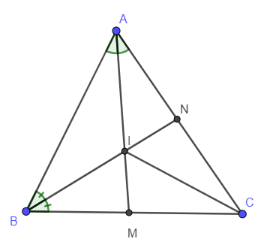
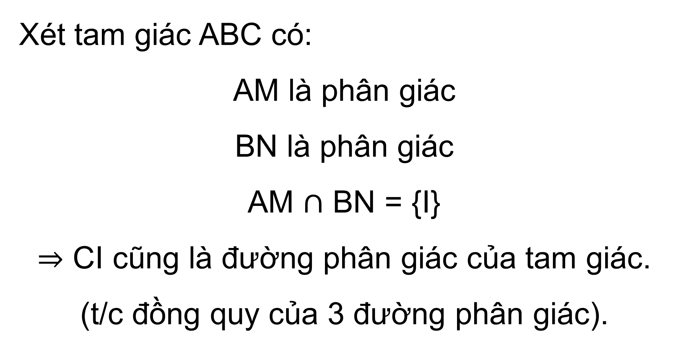
LUYỆN TẬP
Cho tam giác ABC có hai đường phân giác AM, BN cắt nhau tại điểm I. Hỏi CI có là đường phân giác của góc C không ?
Giải
Xét tam giác ABC có:
AM là phân giác
BN là phân giác
AM $∩$ BN = {I}
$⇒$ CI cũng là đường phân giác của tam giác. (t/c đồng quy của 3 đường phân giác).

Slide 10
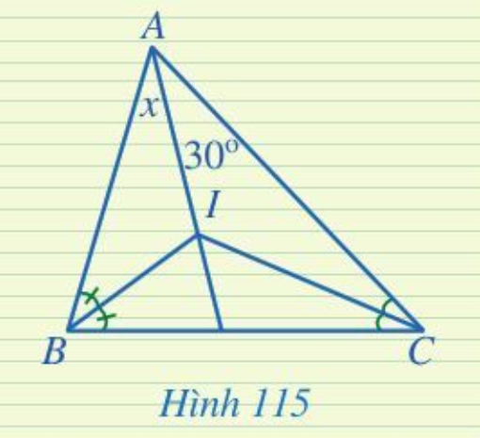
?2 (SGK – tr110)
Tìm số đo x trong Hình 115.

Slide 11
Nhiệm vụ giao buổi trước: Kiểm tra xem giao điểm ba đường phân giác của một tam giác có cách đều ba cạnh của tam giác đó hay không?
A
K
L
E
F
I
B
H
C

Slide 12

HOẠT ĐỘNG NHÓM
NHÓM 1:
Kiểm tra trực tiếp trên hình vừa gấp
NHÓM 2:
Kiểm tra trực tiếp trên máy tính
NHÓM 3+4:
Suy luận Toán học

Slide 13
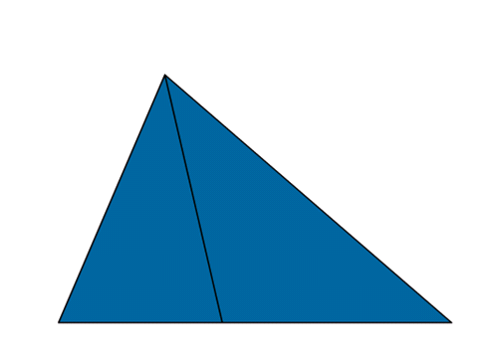
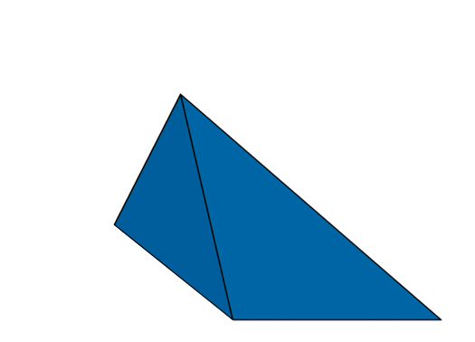
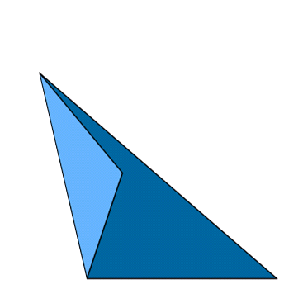
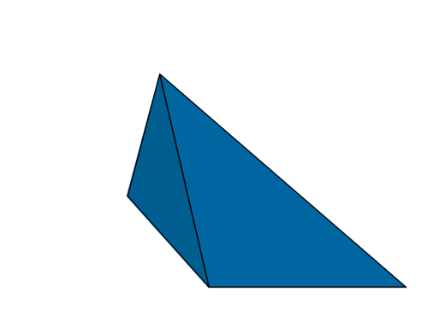
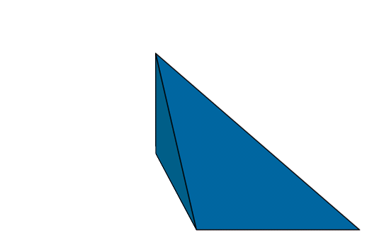
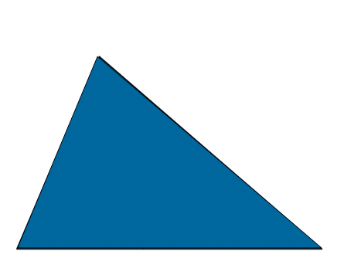
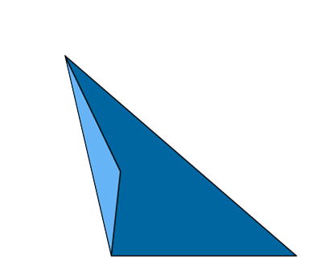
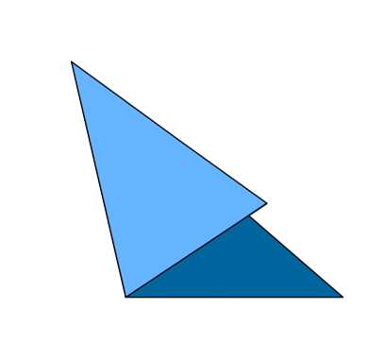
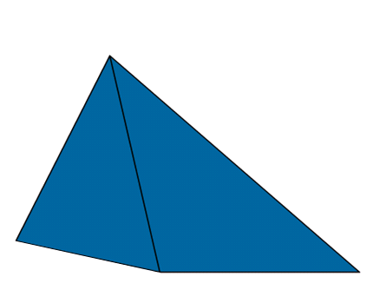
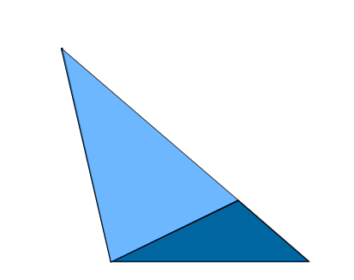
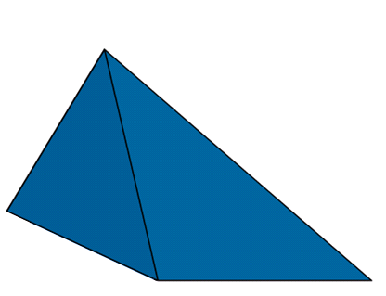
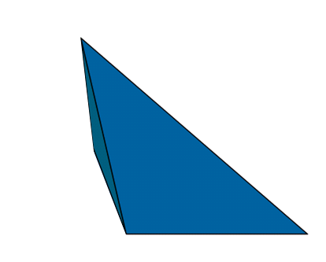
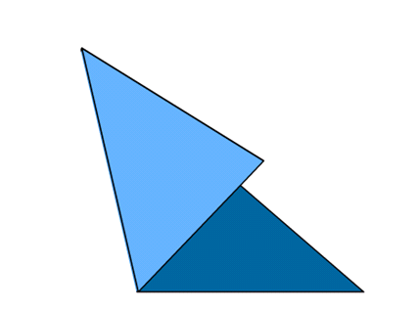
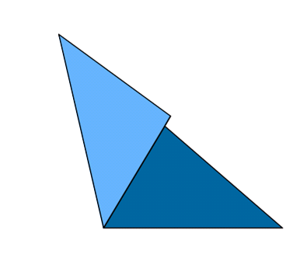
NHÓM 1
KIỂM TRA TRỰC TIẾP TRÊN HÌNH VỪA GẤP
I

Slide 14
NHÓM 2
KIỂM TRA TRỰC TIẾP TRÊN MÁY TÍNH

Slide 15
NHÓM 3
SUY LUẬN TOÁN HỌC

Slide 16



KẾT LUẬN
Định lí 2:
Ba đường phân giác của một tam giác đồng quy tại một điểm. Điểm này cách đều ba cạnh của tam giác đó.

Slide 17
Quay lại vấn đề:
Có hai con đường cắt nhau và cùng cắt một con sông tại hai địa điểm khác nhau.
Hãy tìm một địa điểm để xây dựng một đài quan sát sao cho các khoảng cách từ đó đến hai con đường và đến bờ sông bằng nhau.
Có tất cả mấy địa điểm như vậy?
1
2

Slide 18
Vậy địa điểm cần tìm để xây dựng một đài quan sát sao cho các khoảng cách từ đó đến hai con đường và đến bờ sông bằng nhau là giao điểm ba đường phân giác của tam giác ABC.
1
2

Slide 19
A
X
1
2
.
C
B

Slide 20
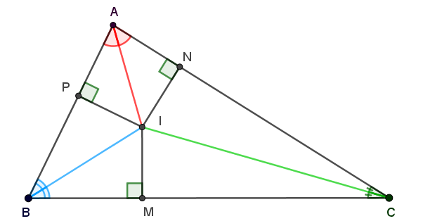
VẬN DỤNG
Cho tam giác ABC có I là giao điểm của ba đường phân giác. M,N,P lần lượt là hình chiếu của I trên các cạnh BC, CA, AB. Chứng minh rằng: IA, IB, IC lần lượt là đường trung trực của các đoạn thẳng NP, PM, MN.

Slide 21
TRÒ CHƠI: PLICKERS

Slide 22
BÀI VÈ TOÁN HỌC VỀ TÍNH CHẤT PHÂN GIÁC
Ve vẻ vè ve
Nghe vè học toán
Hôm nay cô giáo
Hướng dẫn học sinh
Về hình tam giác
Kiến thức cần nhớ
Tính chất phân giác
Đơn giản bạn ơi
Một là số lượng
Phân giác: Ba đường
Hai là đường đi
Phải qua một điểm
Thứ ba cách vẽ
Xác định điểm giao
Ba đường phân giác
Đầu tiên ta vẽ
Hai đường bất kì
Nhớ vẽ phân giác
Đừng vẽ linh tinh
Sau đó xác định
Điểm giao hai đường
Người ta gọi là
Điểm giao phân giác
Tính chất thứ tư
Ai cũng cần nhớ
Cũng về điểm giao
Nó luôn cách đều
Ba cạnh chằn chặn
Các bạn trong lớp
Đã nhớ được chưa?
Hãy giơ tay lên
Mang về điểm tốt.

Slide 23
HƯỚNG DẪN VỀ NHÀ
* Ghi nhớ
kiến thức trong bài.
* Tìm một số tình huống thực tế sử dụng phân giác.
* Chuẩn bị trước
“Bài 12. Tính chất ba đường trung trực của tam giác”
* Hoàn thành các bài tập trong SBT.

Slide 24



CẢM ƠN CÁC EM ĐÃ CHÚ Ý
LẮNG NGHE BÀI GIẢNG!

